Slide 1
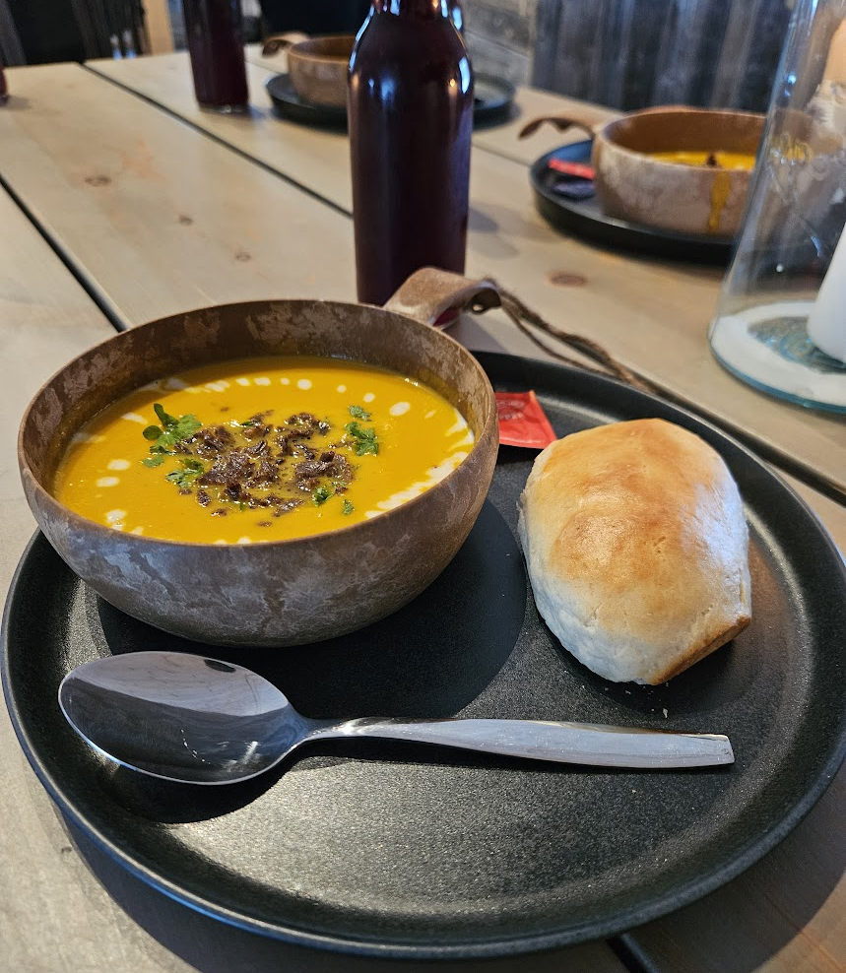
Workshops på Helgeland November 2024
Møte med samiske entreprenører
i Hattfjelldal og Mo i Rana

Slide 2
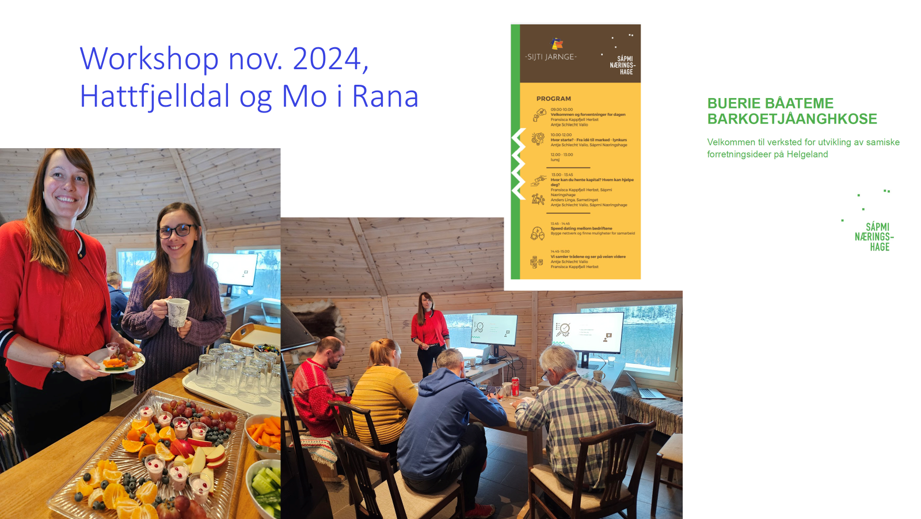

Slide 3
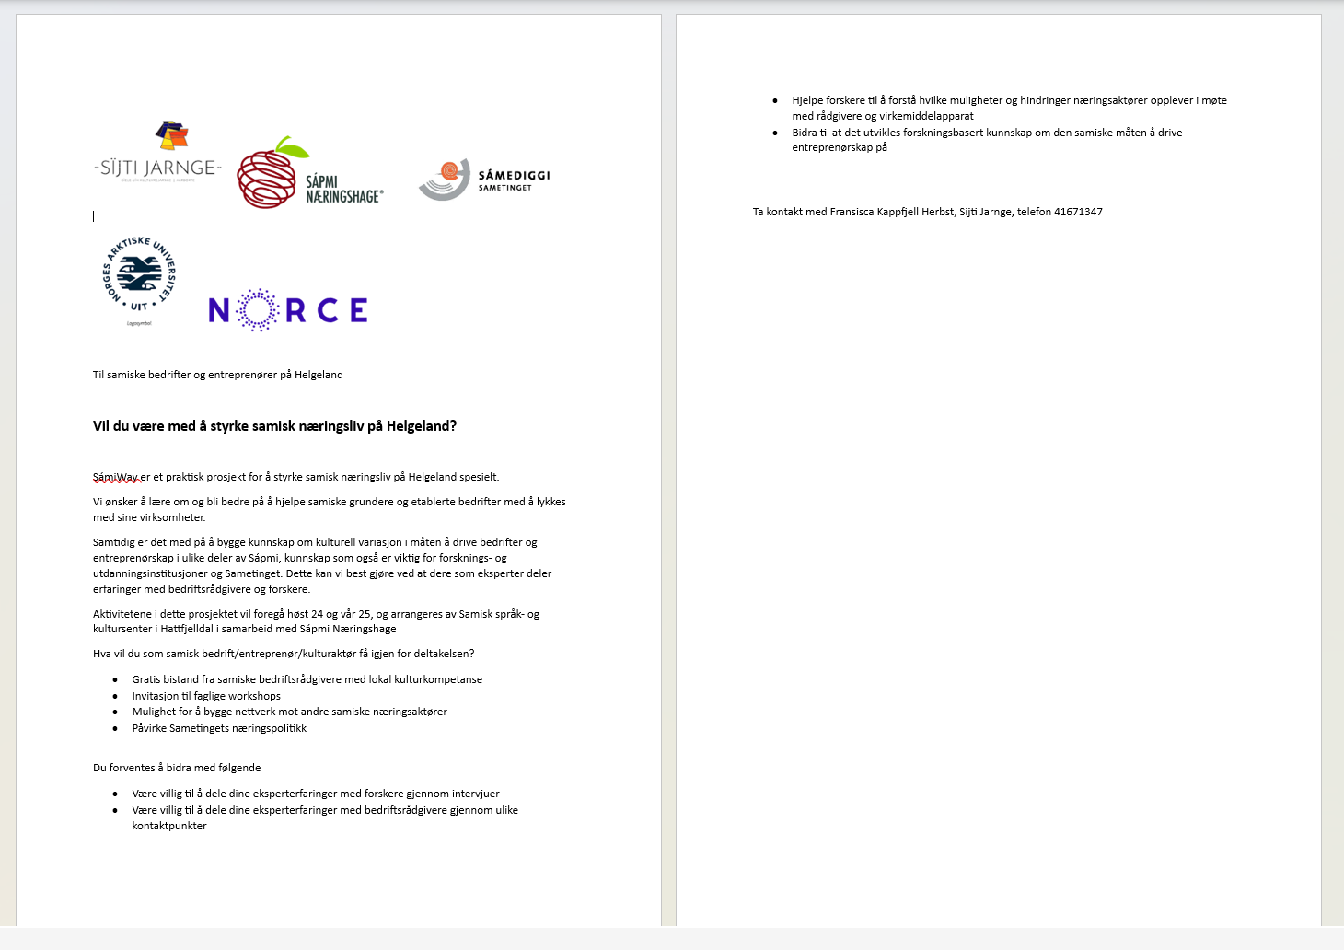

Slide 4
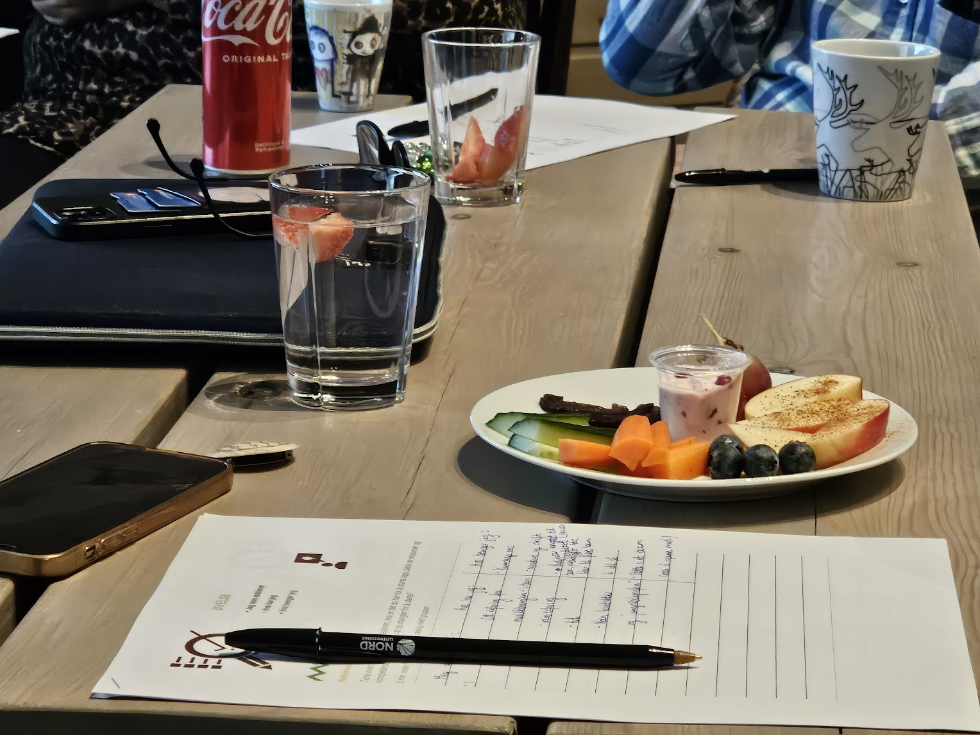
Forskerens rolle
Vigdis Nygaard, NORCE var med på de to workshopene som “flue på veggen” for å lære mer om hvordan hjelperne fra Sapmi Næringshage og Sijti Jarnge jobber mot samiske entreprenører.

